Slide 1
КАФЕДРА
МАТЕМАТИКИ
Второй
Новосибирской гимназии
Самчелеева В.М., зав. кафедры математики,
учитель математики МАОУ Вторая гимназия

Slide 2
Цель работы кафедры математики
на 2018-2019 учебный год
Изучение математики должно стать
«осознанным и внутренне мотивированным процессом»
(из цели Концепции математического образования)
Оптимизация системы обучения математике, обеспечивающей совершенствование форм организации образовательного процесса и успешность сдачи учащимися государственной аттестации в 9 и 11-х классах.
Внедрение дистанционного обучения в учебный процесс.

Slide 3
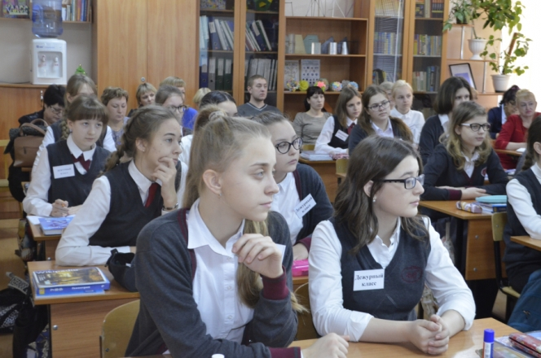
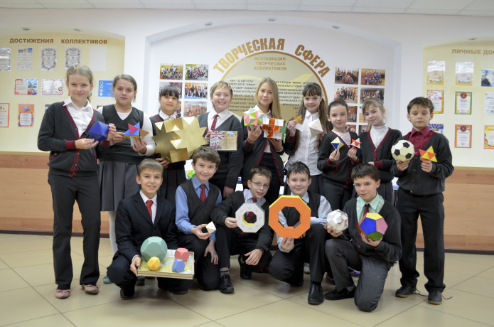
Задачи кафедры математики на 2018-2019 учебный год
Повышение учебной мотивации школьников к изучению математики.
Совершенствование содержания математического образования.
Устранение пробелов в базовых знаниях для каждого обучающегося.
Создание условий для учащихся, имеющих высокую мотивацию и проявляющих выдающиеся математические способности.
Готовность применения математических знаний в других предметных областях.
Совершенствование уровня профессионализма учителей математики.

Slide 4
Направления деятельности кафедры математики
Методическое сопровождение процесса обучения математике.
Изучение и апробация современных УМК.
Организация и научное сопровождение олимпиадного, научно-исследовательского, конкурсного движения учащихся.
Организация проектной деятельности учащихся.
Освоение современных образовательных технологий, использование деятельностного подхода .
Осуществление межпредметных связей, интеграции с другими предметами.
Осуществление профориентационной работы.
Привлечение педагогов к участию в профессиональных конкурсах.
Проведение методических семинаров по решению задач повышенного уровня трудности.
Составление «сквозных» рабочих программ по математике, обеспечивающих преемственность обучения между образовательными уровнями.
Контроль за реализацией требований, соответствующих ФГОС.
Контрольно-аналитическая деятельность за качеством образования.

Slide 5
Основные направления в работе кафедры
Контроль за реализацией требований,
Повышение квалификации учителей
Работа с одаренными детьми
Подготовка учащихся к итоговой аттестации
Обобщение педагогического опыта
соответствующих ФГОС

Slide 6
Использование современных технологий
в преподавании математики
БЛОЧНО - МОДУЛЬНОЕ ОБУЧЕНИЕ
ИКТ
ТЕХНОЛОГИИ
ПРОБЛЕМНОЕ ОБУЧЕНИЕ
ЛИЧНОСТНО-ОРИЕНТИРОВАННОЕ ОБУЧЕНИЕ
ПРОЕКТНЫЕ
ТЕХНОЛОГИИ

Slide 7
Количество часов в неделю
 | 5 класс | 6 класс | 7 класс | 8 класс | 9 класс | 10 класс | 11 класс
Математика | 6 | 6
Алгебра (База/профиль) |  |  | 4 | 4 | 4 | 4/5 | 4/5
Геометрия |  |  | 2/3 | 2 | 2 | 2 | 2

Slide 8
Спецкурсы по математике
КУБОРО. 5класс
Школа олимпийского резерва. 5-11класс
Избранные вопросы математики. 9класс
Избранные вопросы математики. 11 класс
Решение олимпиадных задач. 6-11класс

Slide 9
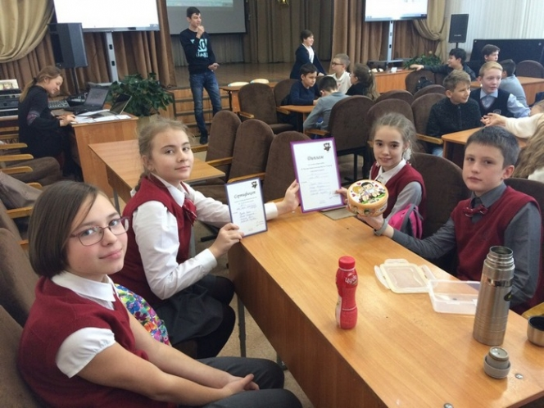
Внеурочная деятельность
Спецкурсы «Избранные вопросы математики».
Куборо.
Школа олимпийского резерва.
Дистанционная математическая школа.
Инженерные проекты.
Олимпиада НТИ.
Технопредпринимательские проекты.
Городские математические игры кружка «Совёнок», школы «Пифагор».

Slide 10
Некоторые результаты участия обучающихся
ВНГ в очных олимпиадах и турнирах
2018-2019 учебный год
III Городской Турнир математических игр для 7-8 классов (Победители)
II Районная интеллектуальная игра для 5-6 классов (Победители)
IX Городской Турнир кружка «Совенок» для 5-6 классов (Призеры)
XV Лично-командное первенство НСО по математике среди 9-11 классов (В десятке лучших школ,2 лига)
Лично-командное первенство НСО по математике для 6-8 классов (Победитель II личного зачета, задачи «Кенгуру»)

Slide 11
Некоторые результаты участия обучающихся
ВНГ в заочных олимпиадах и турнирах
2017-2018 учебный год
Международный математический конкурс «Кенгуру-математика для всех» ( 677 участников, 3 призера России,3 призера НСО).
Международная онлайн-олимпиада «Фоксфорд» (победителей 9, призеров 53).
Всероссийская олимпиада «Эврика» (2 победителя, 81 призер).
Всероссийская Ломоносовская олимпиада (призер).
Всероссийская олимпиада Санкт-Петербургского университета (призер).

Slide 12
Участие обучающихся ВНГ во всероссийской олимпиаде школьников 2015-2018 учебный год
 | Победители и призеры 2015-2016 | Победители и призеры 2016-2017 | Победители и призеры 2017-2018 | Победители и призеры 2018-2019
Муниципальный этап | 8 | 1 + 5 | 7 | 2
Региональный этап | 2 участника | 3 участника | 1
Заключительный этап

Slide 13
Государственная (итоговая) аттестация обучающихся 9 классов
По итогам обучения в 2017-2018 году 99 обучающихся 9 классов МАОУ ВНГ освоили образовательные программы основного общего образования и были допущены к государственной итоговой аттестации в форме основного государственного экзамена (ОГЭ).
По итогам сдачи ОГЭ все обучающиеся 9 классов получили аттестаты об основном общем образовании, из них 14– аттестаты с отличием.

Slide 14
Государственная (итоговая) аттестация обучающихся 9 классов
Результаты ОГЭ:
Всего – 99 учащихся
Среднее значение отметки – 4,7
Средний балл – 25,3/32
Количество 100% результатов – 15

Slide 15
Государственная итоговая аттестация обучающихся 11 классов
По итогам обучения в 2017-2018 учебном году 56 обучающихся 11 классов ВНГ освоили образовательные программы среднего общего образования и были допущены к государственной итоговой аттестации в форме единого государственного экзамена.
По итогам сдачи ЕГЭ все 56 обучающихся получили аттестаты о среднем общем образовании, из них 12 – аттестаты с отличием и медали «За особые успехи в учении»

Slide 16
Государственная (итоговая) аттестация обучающихся 11 классов
Результаты ЕГЭ :
Всего – 39 учащихся
Наивысший балл – 98
Средний балл – 63 ,8
Свыше 80 баллов – 2 учащихся
Свыше 90 баллов – 1 учащийся

Slide 17
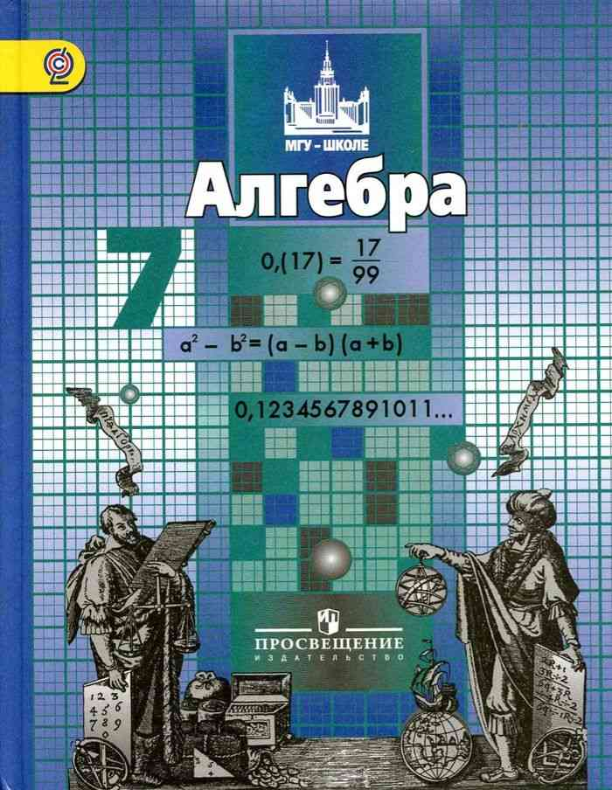
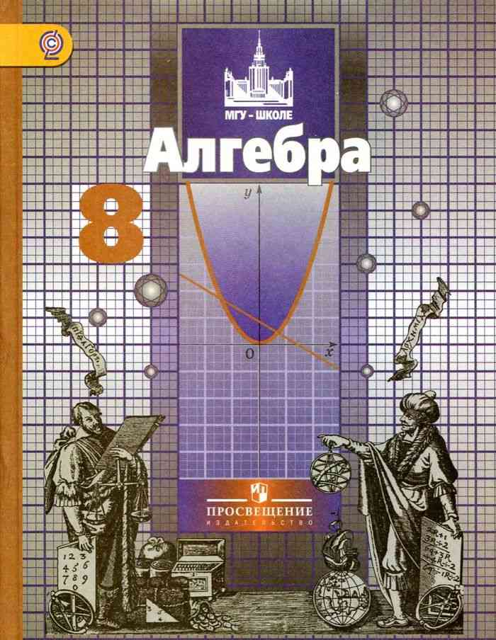
Учебники по математике,
используемые в образовательном процессе

Slide 18
Учебники по математике,
используемые в образовательном процессе

Slide 19
Учебники по математике, планируемые
в образовательном процессе в 2019-2020 учебном году

Slide 20
Учебники по математике, планируемые
в образовательном процессе в 2019-2020 учебном году

Slide 22
Повышение квалификации
«Современный образовательный процесс в контексте требований ФГОС», НИПКиПРО,18ч
«Коучинг в образовании как реализация требований ФГОС ОО », Санкт-Петербург, центр дополнительного профессионального образования, 72ч
«Проектная и исследовательская деятельность как способ формирования метапредметных результатов обучения в условиях реализации ФГОС», Фоксфорд,72ч
«Цифровой контент в образовании в условиях реализации ФГОС ООО»,НГПУ,36 ч
«Проектная деятельность учеников и учащихся при обучении по ФГОС ООО» НИПКиПРО, 108 ч
«Формирование универсальных учебных действий средствами математики при обучении по ФГОС общего образования», ГКУ НСО НИМРО,108ч
«Нестандартные методы решения математических задач ЕГЭ И ГИА»,108ч
«Задачи ЕГЭ и ОГЭ», ГЦРО,16ч
2015
2016
2017
2018

Slide 23
Награды учителей математики
2
Заслуженный учитель РФ
«Образцовый учитель SMART»
Лучшие учителя России
Почетные работники РФ
Лучший педагогический работник НСО
Победители городского конкурса на получение бюджетного сертификата
Победитель первого регионального конкурса профессионального мастерства учителей
Дипломант Всероссийского конкурса «I учитель»
2
2
5
1
1
5
1

Slide 24
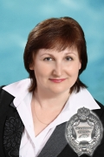
Андросова
Юлия Анатольевна
Заслуженный учитель РФ
Начальник отдела инновационно-методической работы
Стаж работы 36 лет (из них 36 в ВНГ)
Педагогическое кредо:
«Математика-первая из всех наук и полезна , и необходима для них»
Р.Бэкон

Slide 25
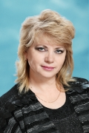
Андрийчук
Любовь Ивановна
Лучший педагогический работник НСО
Стаж работы 31 год (из них 16 в ВНГ)
Педагогическое кредо:
«Чтобы быть хорошим учителем, нужно любить то, что преподаешь, и любить тех, кому преподаешь…»
(В.Ключевский)

Slide 26
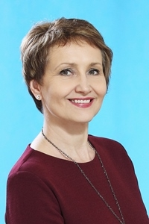
Балаева
Ирина Алексеевна
Первая квалификационная категория
Стаж работы 25 лет (из них 3 в ВНГ)
Педагогическое кредо:
«Плохо не то, что не знаешь, а то, что знать не хочешь»

Slide 27
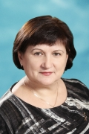
Камышева
Нина Николаевна
Почетный работник сферы образования РФ
Стаж работы 39 лет (из них 15 в ВНГ)
Педагогическое кредо:
«Не мыслям надобно учить, а мыслить»
(И. Кант)

Slide 28
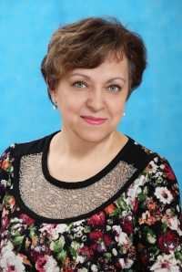
Попова
Ольга Владимировна
ПГ ми­нис­терс­тва об­ра­зова­ния и на­уки РФ
Победитель первого регионального конкурса профессионального мастерства учителей математики
Стаж работы 37 лет (из них 4года в ВНГ)
Педагогическое кредо:
«Успех - это движение от неудачи к неудаче без потери энтузиазма»
( У.Черчиль)

Slide 29
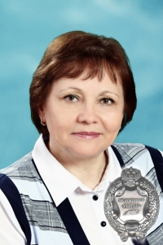
Самчелеева
Валентина Михайловна
Заслуженный учитель РФ
Заведующая кафедрой математики ВНГ
Стаж работы 37лет (из них 37 в ВНГ)
Педагогическое кредо:
«Во всяком человеке – человек с большой буквы. Иногда его трудно извлечь, иногда невозможно, но пробовать нужно всегда»
(Олег Куваев)

Slide 30
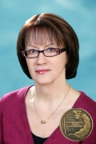
Фомина
Элина Геннадьевна
Почетный работник основного общего образования РФ
Стаж работы 25 лет (из них 25 в ВНГ)
Заместитель директора по УВР
Педагогическое кредо:
«Сотрудничество и сотворчество»

Slide 31
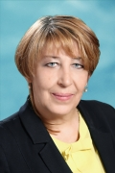
Макарова
Светлана Александровна
Высшая квалификационная категория
Стаж работы 32 года (из них 6 в ВНГ)
Педагогическое кредо:
«Учить правильно-это учить легко, быстро и интересно. Я лучший учитель до тех пор, пока я интересен себе и интересен своим детям»

Slide 32
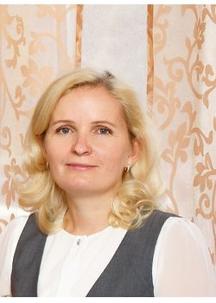
Зотова
Светлана Анатольевна
Первая квалификационная категория
Стаж работы 13 лет (из них 1 в ВНГ)
Педагогическое кредо:
«Школа-это жизнь! Делай так, чтобы ученик в ней был счастлив и успешен»

